Slide 1
KINDERS VAN DIE WIND
BIED AAN

Slide 2


Slide 3
OORSIG
Fokus
1
Ommidraai se uitleg
Watter skemas gebruik word
2
Ommidraai se algoritme
Die opneem-probleem, stap vir stap deur die graaf.
3
Hoe Ommidraai se databasis werk
Hoe die databasis werk in Ommidraai
4
Deel 2 : DIE TOEKOMS
Wat die Ommidraai span beplan
OMMIDRAAI
02

Slide 4
PROGRAMMERINSKEMAS
Backend
FastAPI (Python)
SQLAlchemy (Python)
OSRM (Routing)
Docker (Database)
Frontend
Next.js (Typescript)
Tailwind (CSS)
Leaflet (Map)
Docker
Database
PostgreSQL
Alembic
OMMIDRAAI
04

Slide 5



TOEPASSING
Wat is Ommidraai?
Ommidraai verdeel ‘n groep gebruikers in saamrygroepe.
Die toepassing moet vinnig die goedkoopste manier vind om hierdie groepe bymekaar te bring.
ONS MODEL DIT AS TWEE GEWEEGDE GRAWE
VERBIND GROEPE
Elke bestuurder en passasier → ’n node (met ‘n “charge”)
Verbindings tussen bestuurders en passasiers → ’n edge
Afstand / koste van die rit → die edge se gewig
Bestuurder
(kan optel)
Passasier
(moet opgetel word)
VERBIND BESTEMMINGS
Elke rygroep→ ’n node
Verbindings tussen rygroepe en bestemmings→ ’n edge
Afstand / koste van die rit → die edge se gewig
OMMIDRAAI
05

Slide 6
GIDS
Legende vir die diagramme
Die volgende diagramme kom direk van Ommidraai se algoritme-ontwerp. Hierdie kleure en vorms bly dieselfde regdeur.
Voorvereiste-node - nog nie bereik nie
Bestemming - Beryk
Voorvereiste-node – Groep B
Voorvereiste-node - Groep A
Bestemming – Nie bereik
Oorsprong-nodes - (Nommer is plekke vir passasiers)
OMMIDRAAI
06

Slide 7
ALGORITME
Die algoritme, stap vir stap
1
Kry edges tussen users wat kan optel en users wat opgetel moet word
5
As die voorvereiste-node nie uitgeput is nie, verbind ander voorvereiste-nodes
2
Kry die kortste edge
6
Volg weer vanaf stap 2, totdat al die voorvereistes bereik is
3
Verwyder die kortste pad se oorsprong se ander edges — los net die edge van stap 2
7
Verbind alle opneemgroepe aan die bestemmingsnode
4
Verwyder die voorvereiste-node se inkomende edges, behalwe die edge van stap 2
8
Kry die gerieflikste bestemming
OMMIDRAAI
07

Slide 8
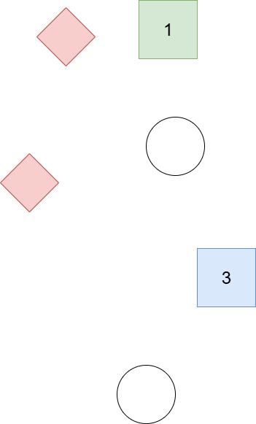
STAP 1
Bou die aanvanklike graaf
’n Node word geskep vir elke gebruiker. Rooi ruite vir passasiers (voorvereiste nodes). Genommerde blokkies vir drywers (oorsprong nodes) — die nommer stel die hoeveelheid passasiers waarvoor hy plek het.
Op hierdie punt is daar nog geen rande nie — net die nodes wag om verbind te word.
OMMIDRAAI
08

Slide 9
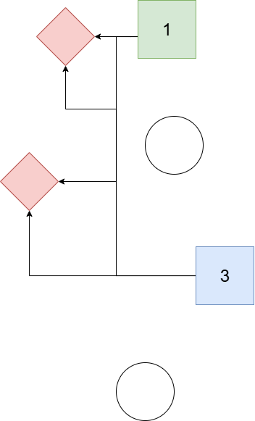
STAP 2
Kry al die rande — dan die kortste een
Elke oorsprong-node word verbind aan al die voorvereiste-nodes wat dit kan bereik.
Die algoritme soek dan, oor die hele graaf, die goedkoopste (kortste) rand — dit word die eerste skakel in ’n nuwe optelgroep.
OMMIDRAAI
09

Slide 10
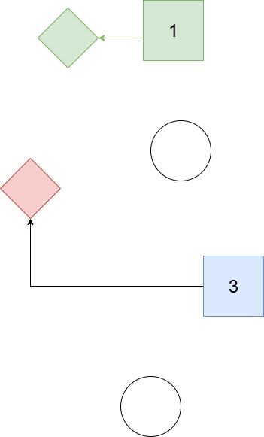
STAP 3–4
Verwyder oorbodige rande
Sodra die kortste rand gekies is:
• Die oorsprong se ander rande word verwyder
• Die voorvereiste-node se ander inkomende rande word ook verwyder
Net een skoon skakel bly oor — die res van die graaf word eenvoudiger.
OMMIDRAAI
10

Slide 11
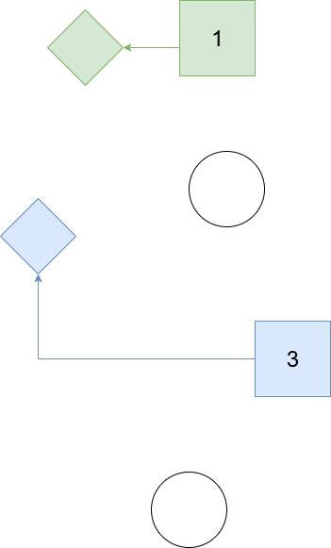
STAP 5–6
Herhaal tot elke voorvereiste bereik is
Stappe 2–4 herhaal: nuwe voorvereiste-nodes word bygevoeg en groepe brei uit, totdat elke gebruiker wat opgetel moet word deel van ’n groep is.
OMMIDRAAI
11

Slide 12
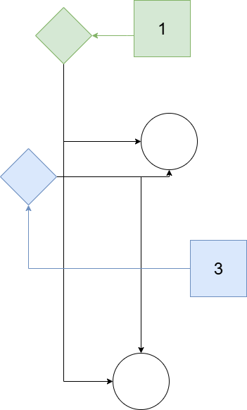
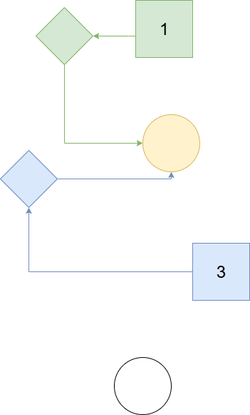
STAP 7–8
Verbind groepe aan die bestemming
Wanneer al die opneemgroepe volledig is, word hulle almal aan ’n gedeelde bestemmingsnode gekoppel.
Daarna kies die algoritme die gerieflikste bestemming — die node wat die opneemgroepe die beste dien.
OMMIDRAAI
12

Slide 13
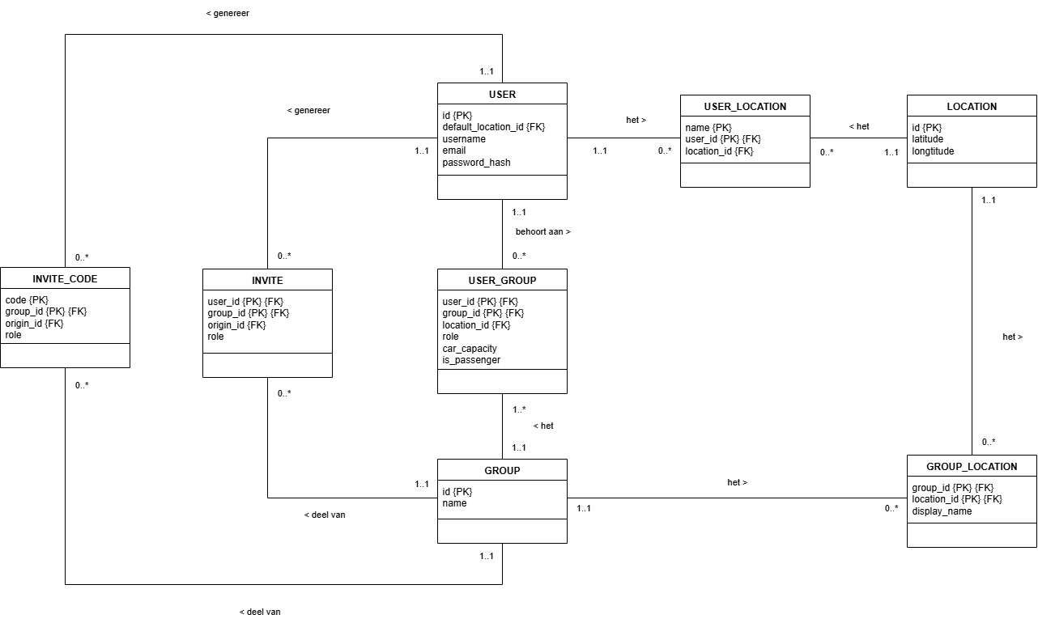
UITLEG
Databasis Ontwerp
OMMIDRAAI
04

Slide 14
AFSLUITING
Samevatting
Wat is volgende?
Vriendskapslys
Kletskamers
Databasis optimaliseringsalgoritmes
Die graaf ADT pas natuurlik by Ommidraai
Nodes = gebruikers, geweegde edges = moontlike opneem-ritte.
Die algoritme kies gulsig die goedkoopste rand
Oorbodige rande word verwyder, en die proses herhaal tot elke gebruiker gedek is.
Groepe word aan die gerieflikste bestemming gekoppel
Die finale stap bring elke opneemgroep by ’n gedeelde, goed-geleë bestemming uit.
OMMIDRAAI
14

Slide 15
AANBIEDING
Skakel
http://ommidraai-server.local:3000
OMMIDRAAI

Slide 16

VERKEN SAAM
Vrae?
OMMIDRAAI — VERKEN SAAM

